Slide 1


Slide 2
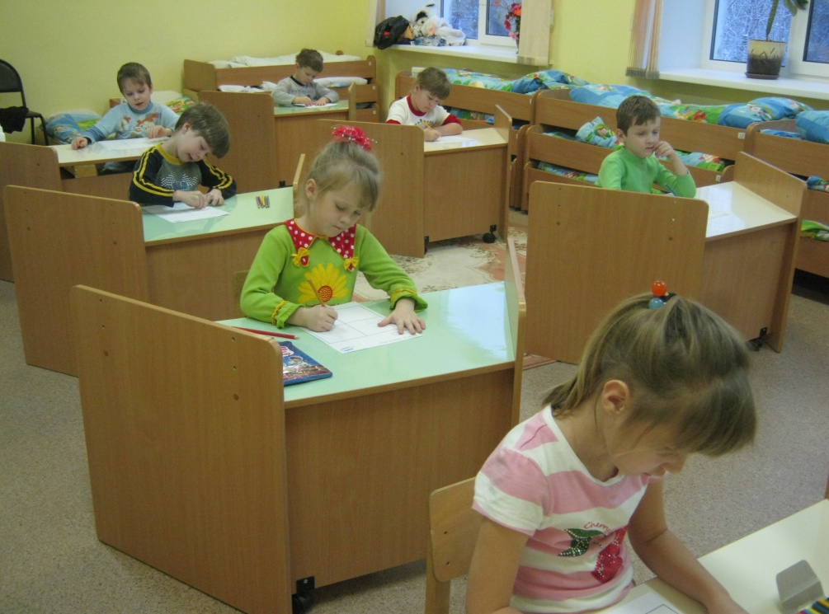
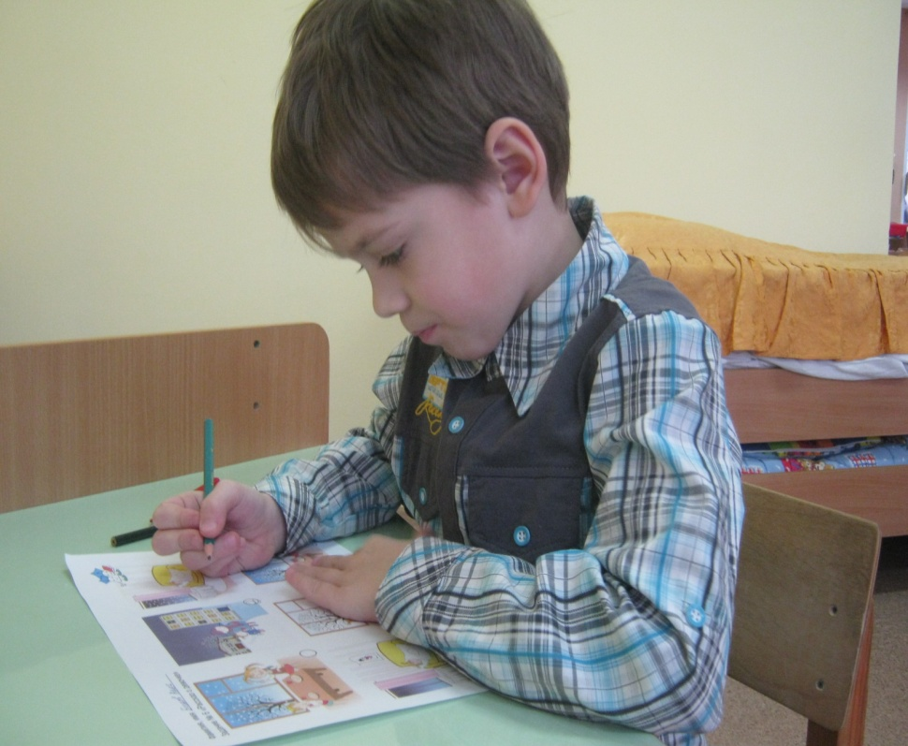
Проведение Ii этапа турнира
«РОСТОк-UnikУм» в МАДОУ № 83 г. Иваново

Slide 3
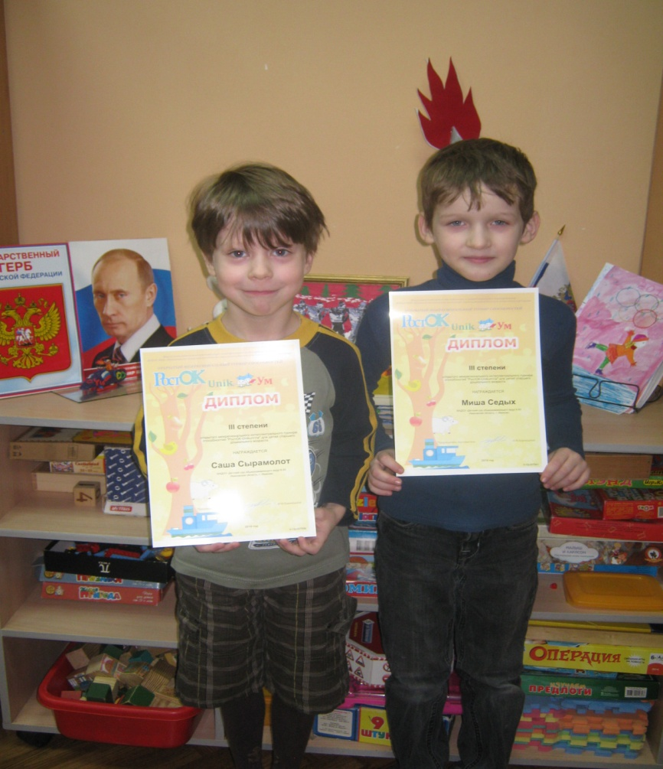
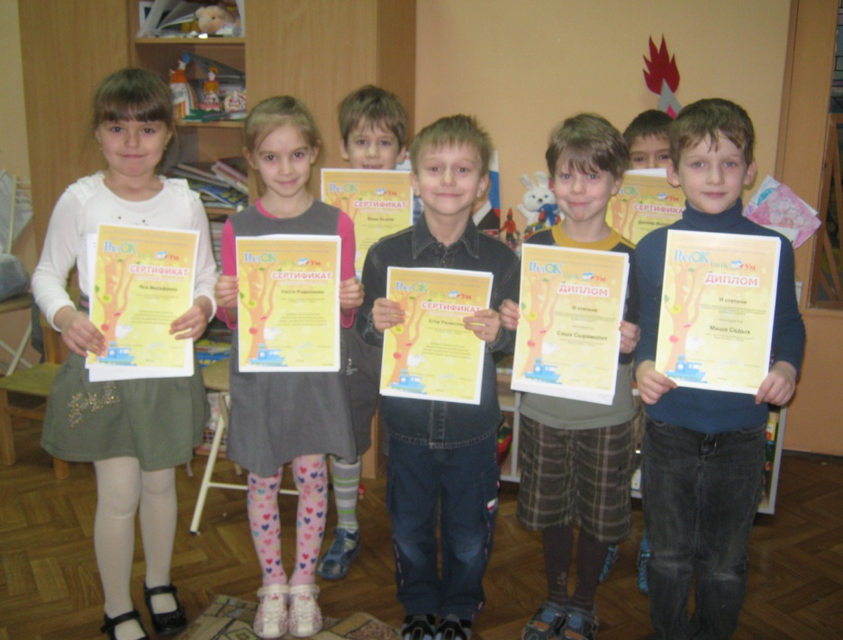
Мы рады участвовать и побеждать в турнире «РостОк»!
Надеемся на новые победы!!!

